Slide 1

物 理

Slide 2
专题三
计算题

Slide 3
1
一、力学计算题
2
二、电学计算题

Slide 4

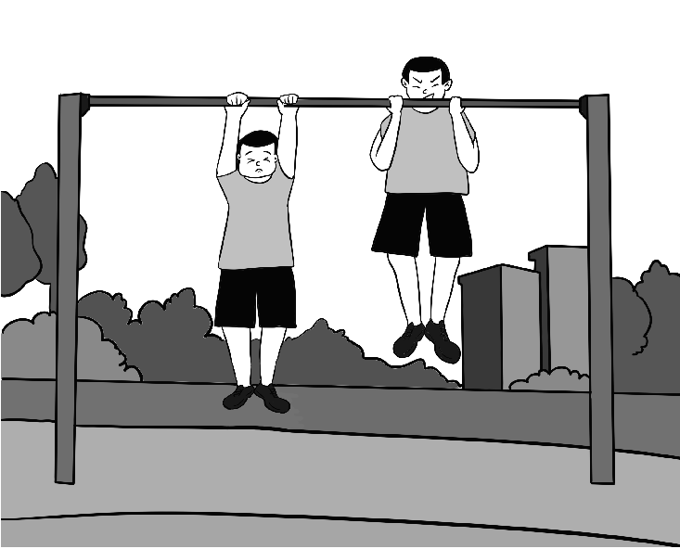
一、力学计算题(近6年连续考查)
类型
1
简单运动类(6年3考)
1. (体育运动)(2021安徽)如图所示，小明在单杠上做引体向上运动，每次引体向上身体上升的高度为握拳时手臂的长度．已知小明的体重为500 N，握拳时手臂的长度为0.6 m，完成4次引体向上所用的时间为10 s．求： (1)小明完成1次引体向上所做的功；

Slide 5
解：(1)做引体向上时需要克服重力做功 已知小明体重G＝500 N 每次上升距离h＝0.6 m 小明完成一次引体向上做的功 W＝Gh＝500 N×0.6 m＝300 J

Slide 6
(2)10 s内小明做引体向上的功率．
(2)小明10 s内做的总功W_{总}＝4×300 J＝1 200 J 小明做功的功率P＝ ＝120 W

Slide 7
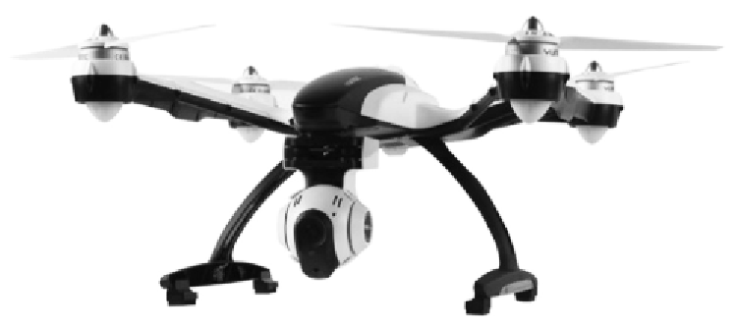
2. (结合铭牌)(2022齐齐哈尔改编)如图是我国研发生产的某型号航拍无人机．无人机起飞前，放在地面上要确保四脚着地．启动后，利用遥控器可对它进行控制．无人机的参数如下表(g取10 N/kg)：
机身总质量/kg | 3.6 | 四脚着地 总面积/cm² | 12
电池充满电后储存的电能/J | 108 000 | 最大水平速 度/(m·s^{－1}) | 6
机身尺寸/mm | 400×300×200 | 最大上升速 度/(m·s^{－1}) | 1.5

Slide 8
求：(1)无人机启动前，四脚着地静止停放在水平地面上，此时无人机对地面的压强；
(1)因为无人机停放在水平地面上 F_{压}＝G＝mg＝3.6 kg×10 N/kg＝36 N 无人机对地面的压强
p＝ ＝3×10⁴ Pa

Slide 9
(2)无人机以最大上升速度匀速竖直升高30 m，要飞行的时间；
(2)由v＝ 得t＝ ＝ 20 s
(3)无人机从50 m高空降落到地面，重力做的功．
(3)重力做功W＝Fs＝Gh＝36 N×50 m＝1 800 J

Slide 10
3. (结合图像)当今世界最长的跨海大桥——港珠澳大桥，全长55 km，一辆质量为1 t的汽车匀速通过大桥，汽车在运动过程中受到的阻力为车重的0.2倍，(g取10 N/kg)求： (1)已知汽车与地面的接触面积为0.05 m²，求汽车静止时对地面的压强；
解：(1)汽车的重力G＝mg＝1 000 kg×10 N/kg＝1×10⁴ N 汽车静止时对地面的压力F＝G＝1×10⁴ N
汽车静止时对地面的压强
p＝ ＝2×10⁵ Pa

Slide 11
(2)汽车匀速通过大桥，牵引力所做的功；
(2)汽车在运动过程中受到的阻力 f＝0.2G＝0.2×1×10⁴ N＝2×10³ N 汽车做匀速直线运动时，受平衡力的作用，牵引力等于阻力，即F_{牵}＝f＝2×10³ N 则牵引力所做的功 W＝F_{牵}s＝2×10³ N×5.5×10⁴ m＝1.1×10⁸ J

Slide 12
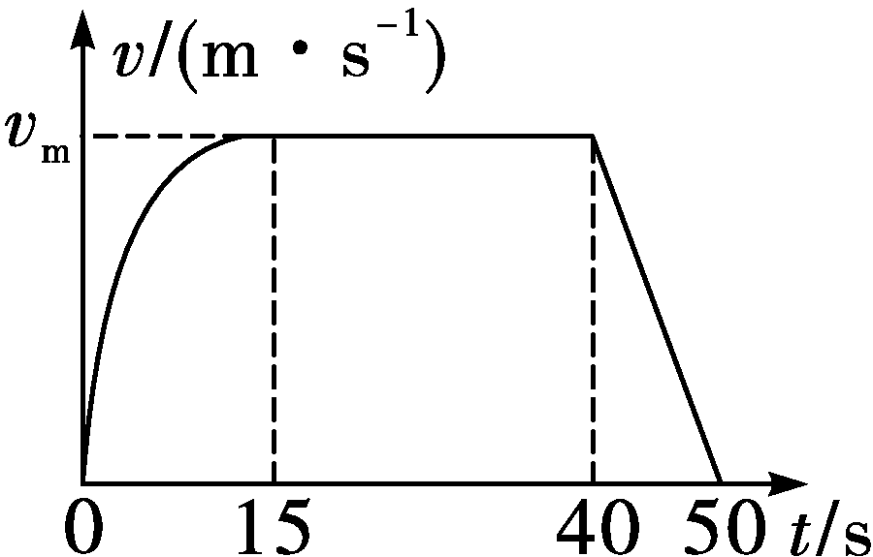
(3)若汽车以额定功率55 kW从静止开始运动，经15 s运动115 m恰好达到某速度，接着按照该速度匀速运动25 s，再关闭发动机，滑行了85 m之后停下，其v－t图像如图所示，
汽车匀速直线运动过程中的路程．
(3)根据P＝ ＝Fv可得，
汽车匀速运动阶段的速度v＝ ＝27.5 m/s
由v＝ 可得，匀速运动的路程s′＝vt＝27.5 m/s×25 s＝687.5 m

Slide 13

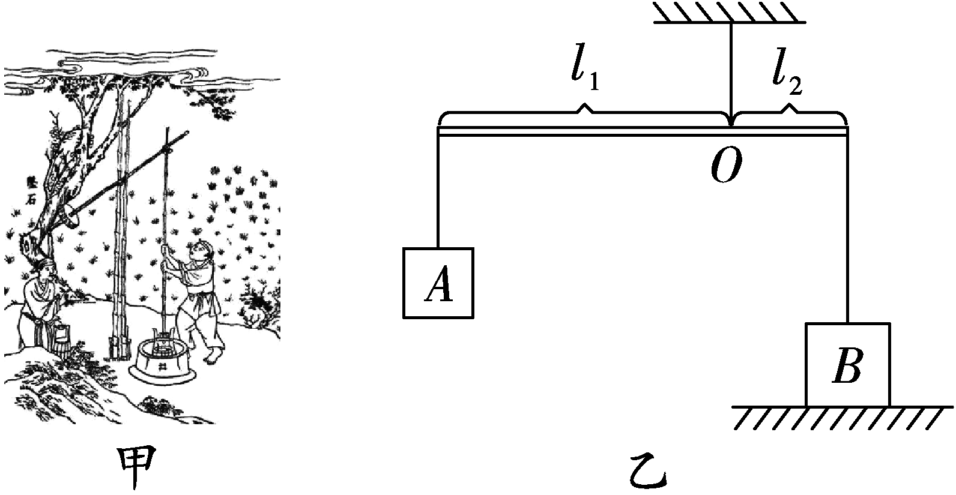
类型
2
简单机械类(6年3考)
考向1 杠杆类(2021.20，2018.19)
4. 图甲是《天工开物》中记载的三千多年前在井上汲水的桔槔，其示意图如图乙．轻质杠杆的支点O距左端l₁＝0.5 m，距右端l₂＝0.2 m．在杠杆左端悬挂重力为20 N的物体A，右端挂边长为0.1 m的正方体B，杠杆在
水平位置平衡时，正方体B对地面
的压力为20 N．(g取10 N/kg)求：

Slide 14
(1)此时杠杆右端所受拉力；
解：(1)设杠杆右端的拉力为F_{B}，故有G_{A}l₁＝F_{B}l₂ 即20 N×0.5 m＝F_{B}×0.2 m 解得F_{B}＝50 N

Slide 15
(2)正方体B的密度；
(2)B的重力G_{B}＝F_{B}＋F_{压}＝50 N＋20 N＝70 N 由G＝mg可得，B的质量m_{B}＝ ＝7 kg B的密度ρ_{B}＝ ＝7×10³ kg/m³

Slide 16
(3)若该处为松软的泥地，能承受的最大压强为4×10³ Pa，为使杠杆仍在水平位置平衡，物体A的重力至少为多少？
(3)B的底面积S_{B}＝L²＝(0.1 m)²＝0.01 m² 由p＝ 可得，B对地面的最大压力 F_{压}′＝pS_{B}＝4×10³ Pa×0.01 m²＝40 N 杠杆右端受到的拉力F_{B}′＝G_{B}－F_{压}′＝70 N－40 N＝30 N
物体A的最小重力G_{A}′＝F_{A}′＝ F_{B}′＝ ×30 N＝12 N

Slide 17
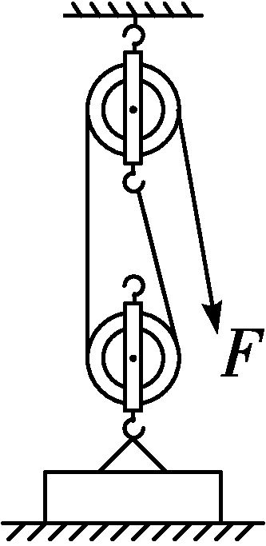
考向2 滑轮类(2019.19) 5. (竖直滑轮)(2022盘锦)如图所示，工人师傅利用滑轮组将静止在水平地面上质量为45 kg的石板匀速提升6 m，用时30 s．石板与地面接触面积为9 000 cm²，动滑轮重为50 N．(g取10 N/kg，不计绳重和摩擦)求：

Slide 18
(1)提升前石板对地面的压强；
解：(1)提升前，石板对地面的压力 F＝G＝mg＝45 kg×10 N/kg＝450 N
石板对地面的压强p＝ ＝500 Pa

Slide 19
(2)石板上升的速度和工人师傅所用拉力；
(2)石板上升的速度v＝ ＝0.2 m/s 由图可知，绳子的有效段数n＝2 工人师傅所用的拉力 F＝ (G＋G_{动})＝ ×(450 N＋50 N)＝250 N

Slide 20
(3)拉力的功率．
(3)绳子自由端移动的距离 s_{绳}＝ns＝2×6 m＝12 m
拉力的功率P＝ ＝100 W

Slide 21
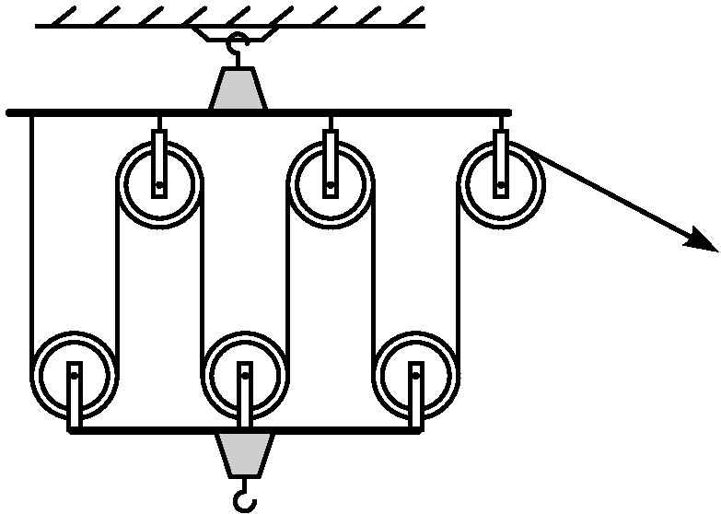
6.(生活实践)(2022宜昌)某中学学生在课外实践活动中对滑轮组进行了探究．他们自制滑轮组的简化图如图所示，小华利用此滑轮组用时10 s将小军匀速提升了50 cm，称得小军的质量为54 kg，动滑轮组的质量为6 kg. g取10 N/kg，不计绳重和滑轮与绳之间的摩擦，求：

Slide 22
(1)小华的拉力是多少？
解：(1)由图可知，绳子的有效段数n＝6 小华的拉力F＝ (G_{人}＋G_{动})＝ (m_{人}＋m_{动})g
＝ ×(54 kg＋6 kg)×10 N/kg＝100 N
(2)小华拉力的功率是多少？
(2)拉力做的总功W_{总}＝Fs＝100 N×0.5 m×6＝300 J
拉力的功率P＝ ＝30 W

Slide 23
(3)此过程中滑轮组的机械效率是多少？
(3)小华做的有用功 W_{有用}＝G_{人}h＝540 N×0.5 m＝270 J 滑轮组的机械效率 η＝ ×100%＝ ×100%＝90%

Slide 24
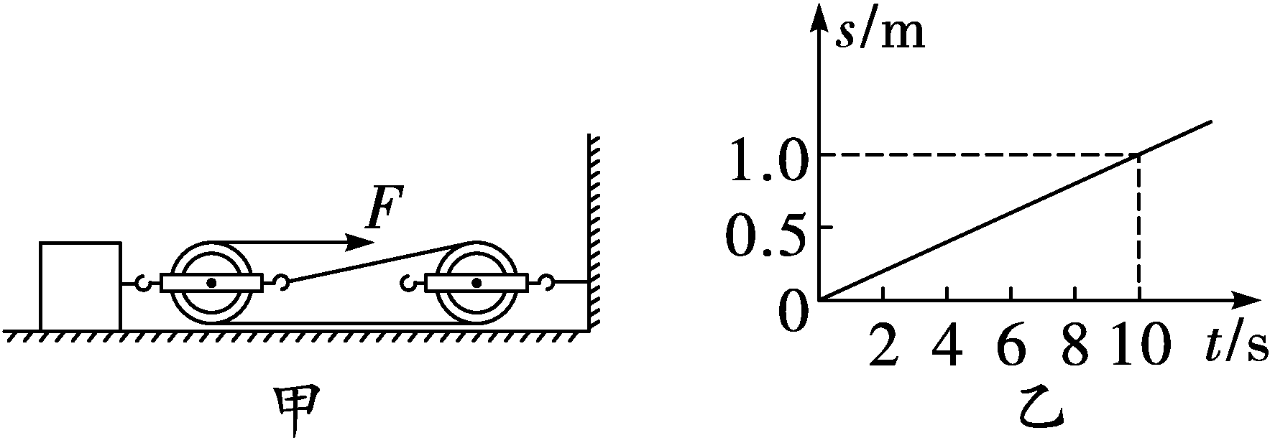
7. (横向滑轮)工人师傅利用如图甲所示的滑轮组搬运石材，质量为2×10³ kg的石材放在水平地面上，在拉力F的作用下沿水平方向做匀速直线运动，其路程随时间变化的图像如图乙所示．
石材在水平方向上受到的阻力为石材重力的0.06倍，滑轮组的机械效率为80%，滑轮和绳子的自重不计．在石材移动10 s的过程中，求：(g取10 N/kg)

Slide 25
(1)石材受到的阻力；
解：(1)石材受到的阻力
f＝0.06G＝0.06mg＝0.06×2×10³ kg×10 N/kg＝1.2×10³ N

Slide 26
(2)工人作用在绳子自由端的拉力；
(2)由图乙可知，石材10 s内运动了1.0 m 工人做的有用功W_{有}＝fs＝1.2×10³ N×1.0 m＝1 200 J 滑轮组的机械效率为80%，由η＝ ×100%＝80%可得工人做的总功W_{总}＝ ＝1 500 J 与动滑轮相连的绳子有3段，n＝3，
绳子自由端移动的距离s_{绳}＝ns＝3×1.0 m＝3.0 m
则绳子自由端的拉力F＝ ＝500 N

Slide 27
(3)工人拉力做功的功率．
(3)由图乙可知，石材运动的速度v＝ ＝0.1 m/s 则绳子自由端移动的速度v_{绳}＝3v＝0.3 m/s 根据P＝ ＝Fv可知，工人拉力做功的功率 P＝Fv_{绳}＝500 N×0.3 m/s＝150 W

Slide 28
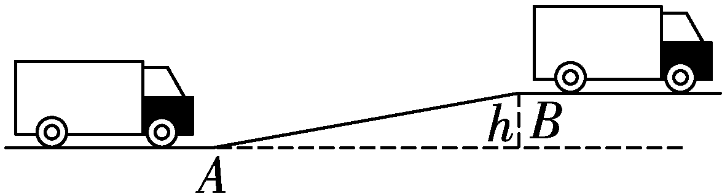
考向3 斜面类 8. (2022毕节)如图所示，一辆货车匀速从山底A开到山顶B. 货车重为5.0×10⁴ N，发动机的功率50 kW保持不变，山坡AB长2 000 m，高h为300 m，牵引力保持2.5×10⁴ N不变，不计空气阻力．求：
(1)货车从山底开到山顶所做的有用功．
解：(1)货车从山底开到山顶所做的有用功 W_{有用}＝Gh＝5.0×10⁴ N×300 m＝1.5×10⁷ J

Slide 29
(2)山坡的机械效率．
(2)货车从山底到山顶牵引力所做的总功 W_{总}＝Fs＝2.5×10⁴ N×2 000 m＝5.0×10⁷ J 山坡的机械效率 η＝ ×100%＝ ×100%＝30%

Slide 30
(3)货车在山坡上行驶时的摩擦力．
(3)货车从山底开到山顶克服摩擦力做的功 W_{摩}＝W_{总}－W_{有用}＝5.0×10⁷ J－1.5×10⁷ J＝3.5×10⁷ J 货车从山底开到山顶的摩擦力
f＝ ＝1.75×10⁴ N

Slide 31
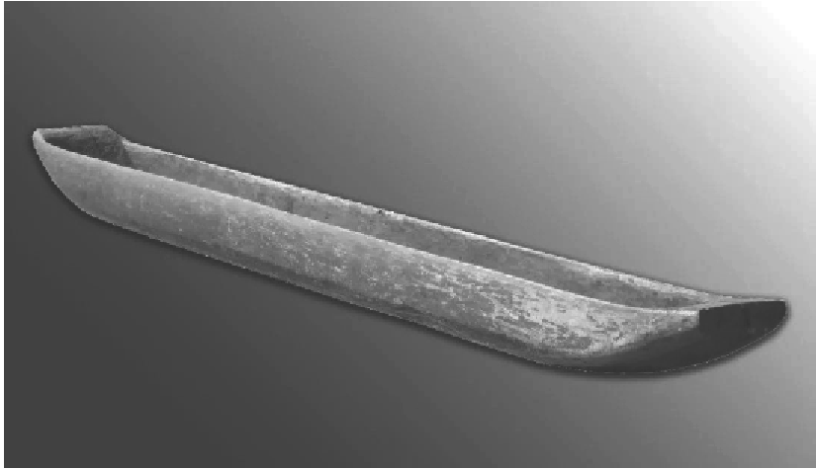
类型
3
压强、浮力类(2017.19涉及)
9. (漂浮类)(2022益阳)我国从远古时代就开始利用浮力了．据考古工作者发现，在距今7 500年前的新石器时期，我国古代劳动人民就制造出了独木舟，如下图所示．该独木舟外形可看成一个长方体，它长2 m、宽50 cm、高15 cm，质量为50 kg，g取
10 N/kg，ρ_{水}＝1×10³ kg/m³.求：

Slide 32
(1)当独木舟底部距离水面10 cm时，底部受到水的压强；
解：(1)当独木舟底部距离水面10 cm时底部受到水的压强 p＝ρ_{水}gh＝1×10³ kg/m³×10 N/kg×0.1 m＝1×10³ Pa
(2)独木舟空载时受到的浮力；
(2)独木舟的重力G_{舟}＝mg＝50 kg×10 N/kg＝500 N 空载时独木舟所受浮力F_{浮}＝G_{舟}＝500 N

Slide 33
(3)独木舟能承载的最大货物的重量．
(3)独木舟排开水的最大体积 V_{排}＝2 m×0.5 m×0.15 m＝0.15 m³ 独木舟受到的最大浮力 F_{浮}′＝ρ_{水}gV_{排}＝1×10³ kg/m³×10 N/kg×0.15 m³＝1 500 N 独木舟能承载的最大货物重量 G＝F_{浮}′－G_{舟}＝1 500 N－500 N＝1 000 N

Slide 34
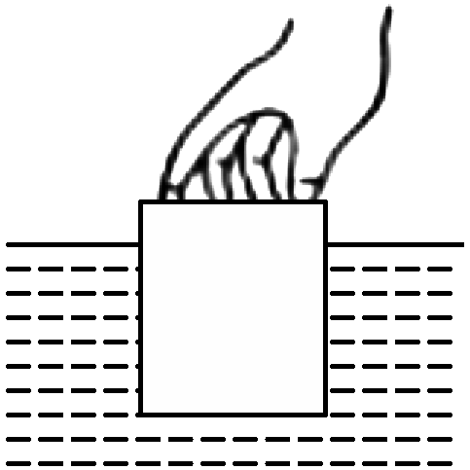
10. (按压类)(2022兰州)一个质量为1 kg且质地均匀的长方体物块，底面是边长为10 cm的正方形．(水的密度为1.0×10³ kg/m³，g取10 N/kg) (1)物块漂浮在水面上时，浸入在水中的体积占物块总体积的 ，此时物块所受到的浮力大小是多大？
解：(1)物块的重力G＝mg＝1 kg×10 N/kg＝10 N 因为物块漂浮在水面上，受到的浮力等于物块
的重力，物块受到的浮力F_{浮}＝G＝10 N

Slide 35
(2)用手缓慢下压物块，如图所示，当物块下表面所处的深度为0.11 m时，物块下表面受到水的压强是多少？
(2)物块下表面受到水的压强 p＝ρ_{水}gh＝1.0×10³ kg/m³×10 N/kg×0.11 m＝1 100 Pa

Slide 36
(3)继续用手缓慢下压物块，当物块上表面与液面刚好相平时，需要施加压力是多大？
(3)物块漂浮时浸入水中的体积占物块总体积的 ，
根据F_{浮}＝ρ_{液}gV_{排}可得，物块漂浮时受到的浮力与物块浸没时受到的浮力之比是F_{浮漂}∶F_{浮浸}＝4∶5，则物块全部浸没时受到的浮力F_{浮浸}＝ F_{浮}＝ ×10 N＝12.5 N
当把物块下压使其浸没在水中，受到向上的浮力、向下的重力和压力的作用，则需要施加压力F＝F_{浮浸}－G＝12.5 N－10 N＝2.5 N

Slide 37
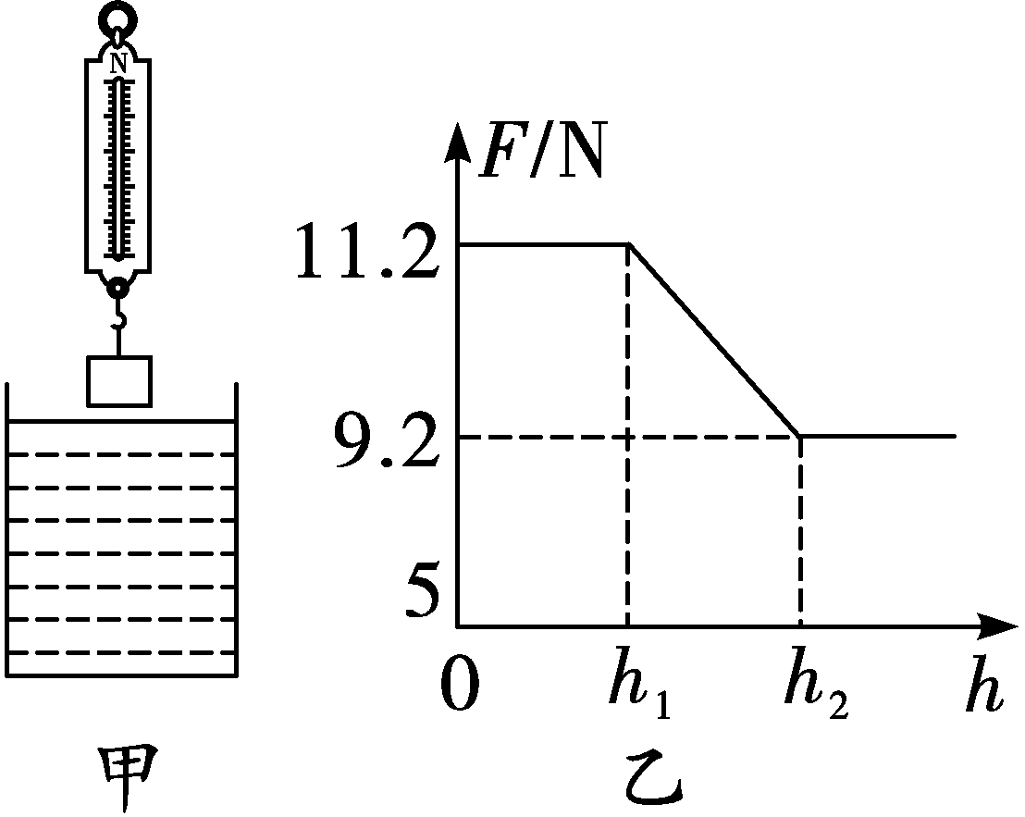
11. (提拉类)如图甲所示，水平桌面上放置有一个盛有水的薄壁圆柱形容器(足够高)，其底面积为1.0×10^{－2} m²，容器重力为5 N，容器中水的重力为15 N，用弹簧秤竖直悬挂着一个长方体的金属块，从水面上方某处缓慢下降，直至全部浸入水中，弹簧秤的示数F随金属块下落距离h的变化情况
如图乙所示．求：(ρ_{水}＝ 1.0×10³ kg/m³，
g取10 N/kg)

Slide 38
(1)当金属块浸没在水中时，受到的浮力；
解：(1)由图乙可知，当金属块浸没水中时，其受到的浮力
F_{浮}＝G－F＝11.2 N－9.2 N＝2 N

Slide 39
(2)该金属块的密度；
(2)当金属块完全浸没水中时，V＝V_{排}，所以金属块的体积 V＝V_{排}＝ ＝2×10^{－4} m³
由图乙可知，金属块的质量m＝ ＝1.12 kg
所以金属块的密度ρ＝ ＝5.6×10³ kg/m³

Slide 40
(3)当金属块浸没水中时，容器底部对桌面的压强．
(3)当金属块浸没水中时，容器底部对桌面的压力
F＝G_{容}＋G_{水}＋F_{浮}＝5 N＋15 N＋2 N＝22 N 容器底部对桌面的压强
p＝ ＝2 200 Pa

Slide 41
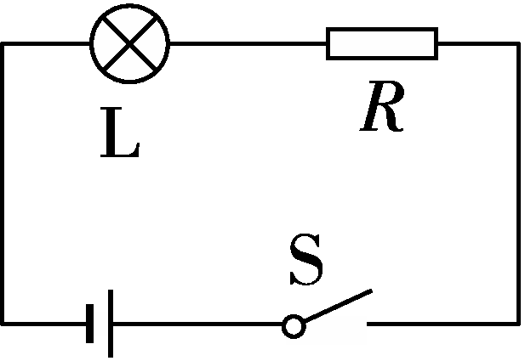
二、电学计算题(近6年连续考查 )
类型
1
简单电路类(2018.20)
1. (2022贵阳)如图所示电路，电源电压保持不变，灯泡L标有
“6 V 6 W”．闭合开关S，灯泡正常发光，定值电阻R两端的电压是12 V．求：

Slide 42
(1)灯丝的电阻R_{L}；
解：(1)由I＝ 和P＝UI可得P＝ ，
灯泡L的灯丝电阻R_{L}＝ ＝6 Ω
(2)电路中的电流I；
(2)闭合S，灯泡正常发光，由P＝UI可得，电路中的电流
I＝ ＝1 A

Slide 43
(3)电路消耗的总功率P.
(3)由图可知，灯泡L与电阻R串联 则电源电压U＝U_{L}＋U_{R}＝6 V＋12 V＝18 V 电路消耗的总功率P＝UI＝18 V×1 A＝18 W

Slide 44
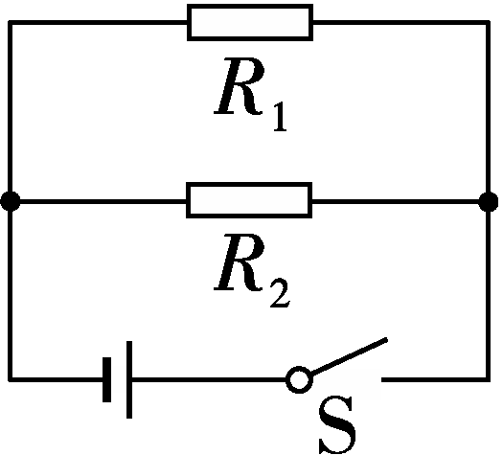
2. (2022新疆)如图所示的电路中，电源电压恒为3 V．闭合开关S后，电阻R₁的电功率为3 W，电阻R₂的电功率为4.5 W．求： (1)通过电阻R₁的电流；
解：由题图可知，R₁、R₂并联 (1)由P＝UI可知，通过R₁的电流 I₁＝ ＝1 A

Slide 45
(2)电阻R₂的阻值；
(2)由P＝UI可知，通过R₂的电流I₂＝ ＝1.5 A
由I＝ 可知，R₂的电阻R₂＝ ＝2 Ω
(3)整个电路在10 s内产生的热量．
(3)整个电路在10 s内产生的热量 Q＝W＝(P₁＋P₂)t＝(3 W＋4.5 W)×10 s＝75 J

Slide 46
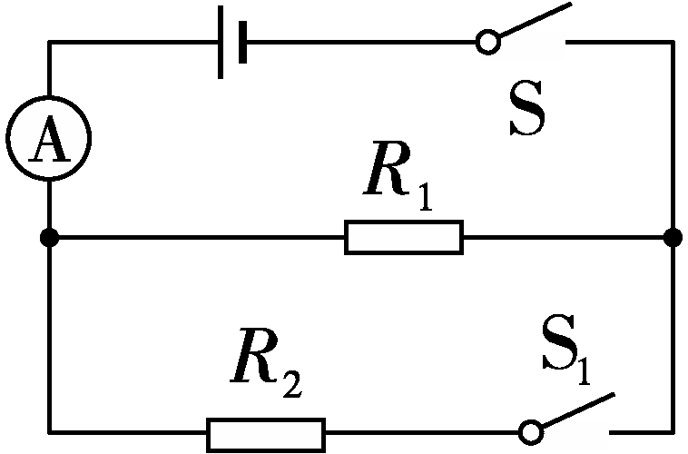
类型
2
动态电路类(6年5考)
3. (开关通断类)(2022云南)如图所示，电源电压恒定，R₁＝30 Ω，当S闭合、S₁断开时，电流表的示数为0.2 A；当S、S₁都闭合时，电流表的示数为0.5 A．求
(1)电源电压；
解：(1)S闭合、S₁断开时，只有R₁接入电路，
电源电压U＝I₁R₁＝0.2 A×30 Ω＝6 V

Slide 47
(2)R₂的阻值；
(2)S、S₁都闭合时，R₁与R₂并联 I₂＝I－I₁＝0.5 A－0.2 A＝0.3 A R₂＝ ＝20 Ω
(3)S、S₁都闭合时，通电1 min电流通过R₂做的功．
(3)S、S₁都闭合时，通电1 min电流通过R₂做的功 W＝UI₂t＝6 V×0.3 A×60 s＝108 J

Slide 48
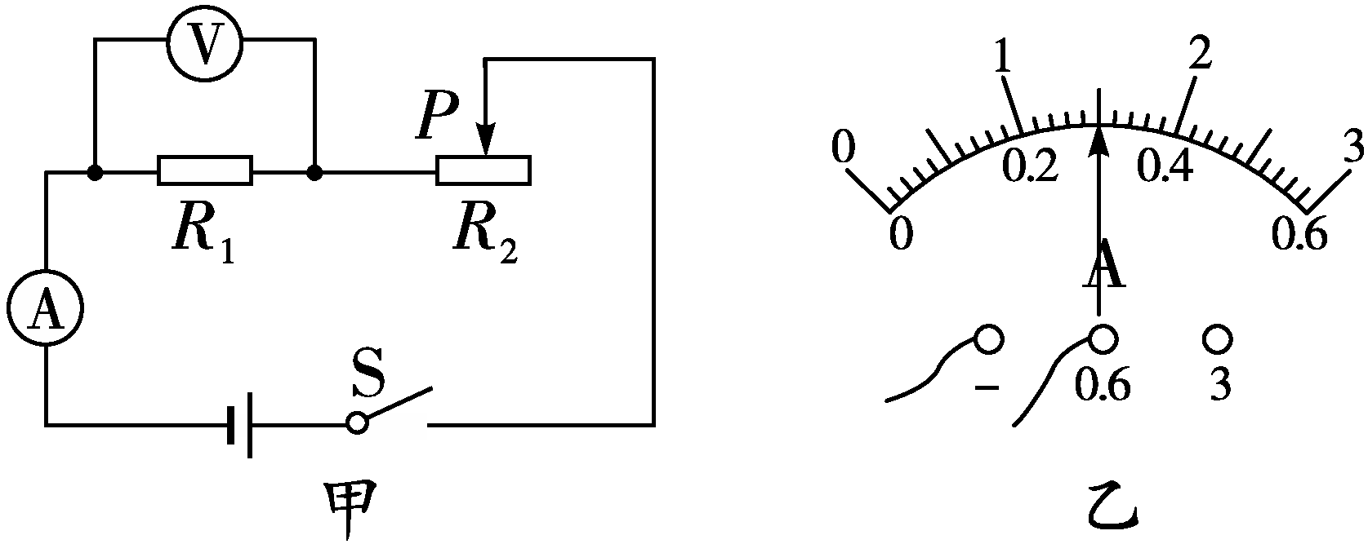
4. (滑片移动类)(2022衡阳)如图甲所示，电源两端电压恒为3 V，开关S闭合，当滑动变阻器R₂的滑片P移动到某一位置时，电压表的示数为1.8 V，电流表的示数如图乙所示．
(1)读出电流表的示数为________A；
0.3

Slide 49
(2)求定值电阻R₁的阻值；
解：(2)由图甲可知，R₁与R₂串联，电压表测R₁两端电压，
电流表测电路中的电流 由I＝ 可得，定值电阻R₁的阻值
R₁＝ ＝6 Ω

Slide 50
(3)求此时滑动变阻器R₂的电功率．
(3)由串联电路电压规律可知，滑动变阻器两端的电压
U₂＝U－U₁＝3 V－1.8 V＝1.2 V 则滑动变阻器R₂的电功率 P₂＝U₂I＝1.2 V×0.3 A＝0.36 W

Slide 51
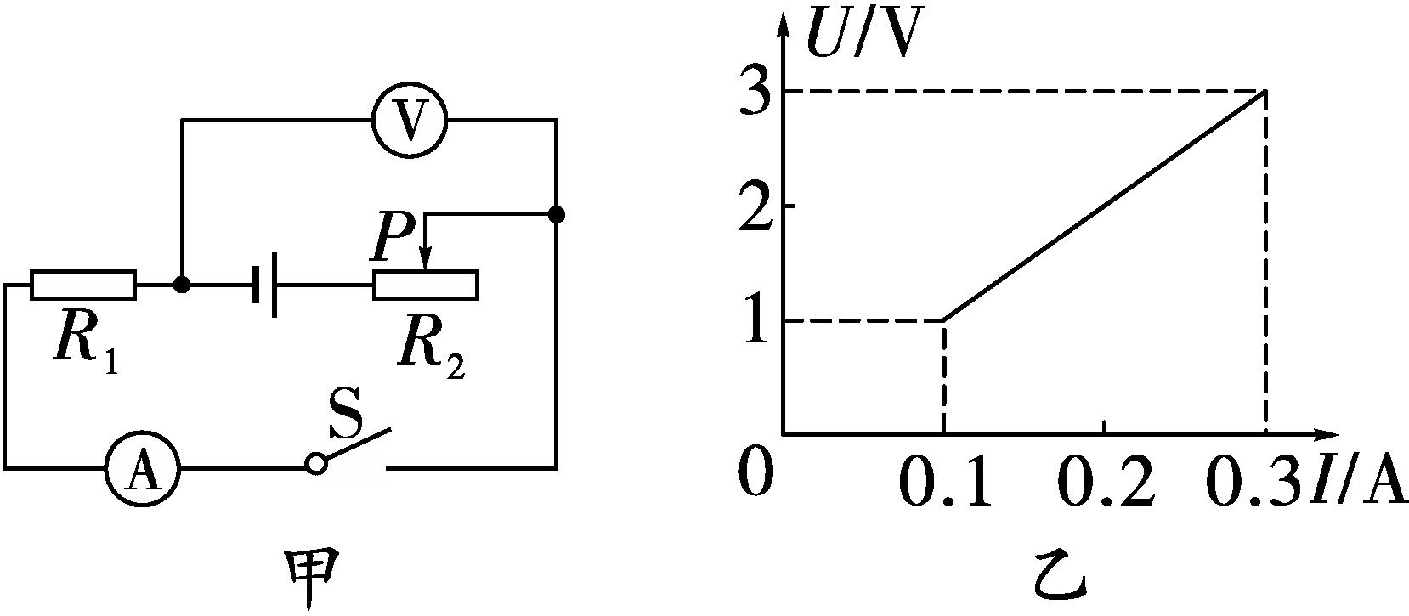
5. (结合图像类)如图甲所示，电源电压保持不变，定值电阻R₁为10 Ω，R₂是滑动变阻器，闭合开关S后，当滑片P从最右端移到最左端的过程中，电压表示数U与电流表示数I的关系图像如图乙所示，求：

Slide 52
(1)滑动变阻器R₂的最大阻值；
解：(1)由图像可得，电源电压U＝3 V，当滑片在最右端时，
电路中的最小电流I＝0.1 A，
根据I＝ 可得电路总电阻R_{总}＝ ＝30 Ω 则滑动变阻器R₂的最大阻值 R_{滑大}＝R_{总}－R₁＝30 Ω－10 Ω＝20 Ω

Slide 53
(2)滑片P滑到中点时电路中的电流；
(2)滑片P滑到中点时，电路中的总电阻 R_{总}′＝R₁＋ ＝10 Ω＋ ＝20 Ω
电路中的电流I′＝ ＝0.15 A

Slide 54
(3)电路消耗的最大功率．
(3)由图像可知，电路通过的最大电流为0.3 A 所以电路消耗的最大功率P＝UI_{max}＝3 V×0.3 A＝0.9 W

Slide 55
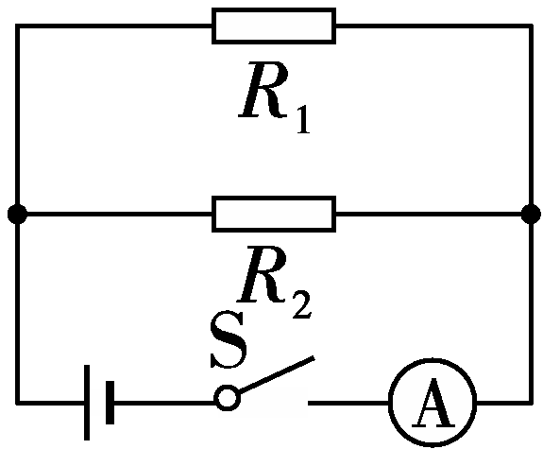
6. (替换元件类)(2022梧州)在如图所示的电路中，电源电压恒定为6 V，R₁阻值为10 Ω，闭合开关S，电流表的示数为0.9 A. 求： (1)通过R₁的电流；
解：(1)由I＝ 可得 通过R₁的电流I₁ ＝ ＝0.6 A

Slide 56
(2)R₂的阻值；
(2)根据并联电路的电流规律 通过R₂的电流I₂＝I－I₁＝0.9 A－0.6 A＝0.3 A 所以R₂的阻值R₂ ＝ ＝20 Ω

Slide 57
(3)现用一个规格为“50 Ω 2 A”的滑动变阻器替换R₁或R₂.要求：替换后，电路的最大电功率不小于15 W，则电路消耗的最小电功率是多少？
(3)由P＝UI可得 R₁、R₂消耗的电功率分别为P₁＝UI₁＝6 V ×0.6 A＝3.6 W，
P₂＝UI₂＝6 V×0.3 A ＝ 1.8 W 根据题意，用规格为“50 Ω 2 A”的滑动变阻器
替换R₁或R₂后，电路消耗的最大功率不小于15 W

Slide 58
由滑动变阻器的规格可知，更换后的滑动变阻器的最大功率
P_{滑最大}＝UI_{额}＝6 V×2 A＝12 W 所以被替换的电阻就是电功率小于3 W的电阻，
即替换的是电阻R₂ 滑动变阻器阻值最大时，消耗的功率最小
P_{滑}＝ ＝0.72 W 电路消耗的最小功率P＝P_{滑}＋P₁＝0.72 W＋3.6 W＝4.32 W

Slide 59
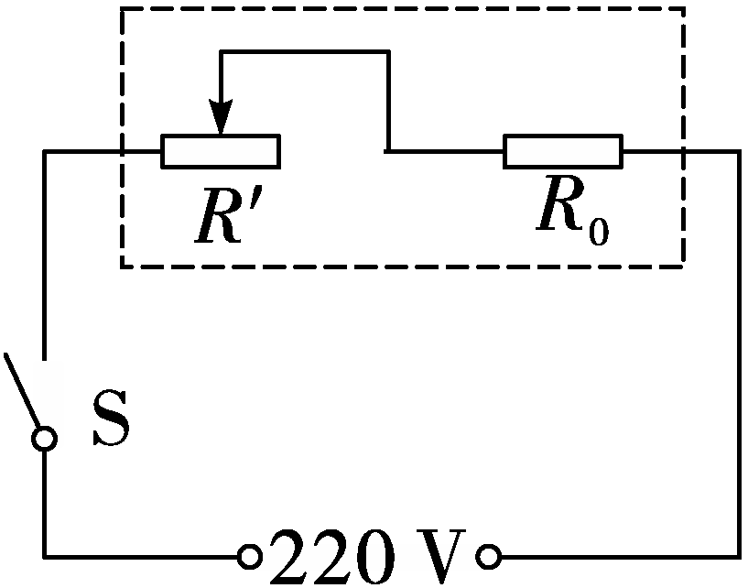
类型
3
家用电器类(6年3考)
7. (纯电路图类)(2022盘锦)某功率可调的电加热设备，内部简化电路如下图所示，虚线框内的加热电路由两个加热电阻组成，定值电阻R₀阻值为22 Ω，滑动变阻器R′最大阻值为1 000 Ω.滑动变阻器的滑片调至某一位置时，将2 kg初温为
20 ℃的水加热至70 ℃，此过程加热效率为84%.
[c_{水}＝4.2×10³ J/(kg·℃)]求：

Slide 60
(1)该加热设备的最大电功率；
解：(1)由P＝UI＝ 可知，电路中的电阻越小时，该加热设备的电功率越大，所以当滑动变阻器R′的滑片在最左端时，该加热设备的电功率最大． 该加热设备的最大电功率
P_{最大}＝ ＝2 200 W

Slide 61
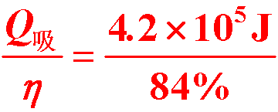
(2)本次加热过程消耗的电能；
(2)水吸收的热量
Q_{吸}＝c_{水}mΔt＝4.2×10³ J/(kg·℃)×2 kg×(70 ℃－20 ℃)＝4.2×10⁵ J
由η＝ ×100%得，本次加热过程消耗的电能
W＝ ＝5×10⁵ J

Slide 62
(3)该加热设备电功率为550 W时，R′接入电路的电阻．
(3)加热设备电功率为550 W时，
电路的总电阻R＝ ＝88 Ω R′接入电路中的电阻R′＝R－R₀＝88 Ω－22 Ω＝66 Ω

Slide 63
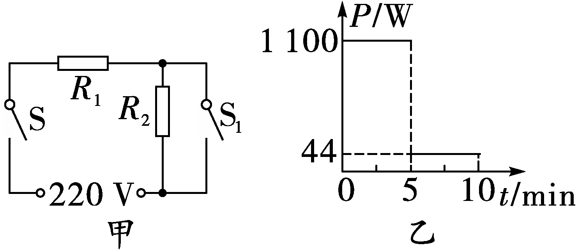
8. (结合图像类)(2022黔西南州)如图甲是某茶具上煮茶器的电路原理图，R₁、R₂均为加热电阻，S为电源开关，S₁为自动温控开关．S、S₁都闭合时，煮茶器处于加热状态，当水沸腾后，S₁会自动断开，转为保温状态，煮茶器工作过程中的P－t图像如图乙所示，不计电阻值随温度的变化．求：

Slide 64
(1)电阻R₁的阻值；
解：(1)电阻R₁的阻值R₁＝ ＝44 Ω
(2)当煮茶器处于保温状态时，R₁的电功率；
(2)当电路处于保温状态时的电流 I₁＝ ＝0.2 A 保温状态时R₁的电功率 P₁＝UI＝ R₁＝(0.2 A)²×44 Ω＝1.76 W

Slide 65
(3)当煮茶器处于保温状态时，电阻R₂在100 s内消耗的电能.
(3)电路处于保温状态时，R₁两端的电压 U₁＝I₁R₁＝0.2 A×44 Ω＝8.8 V R₂两端的电压 U₂＝U－U₁＝220 V－8.8 V＝211.2 V R₂在100 s内消耗的电能 W₂＝U₂I₁t＝211.2 V×0.2 A×100 s＝4 224 J

Slide 66
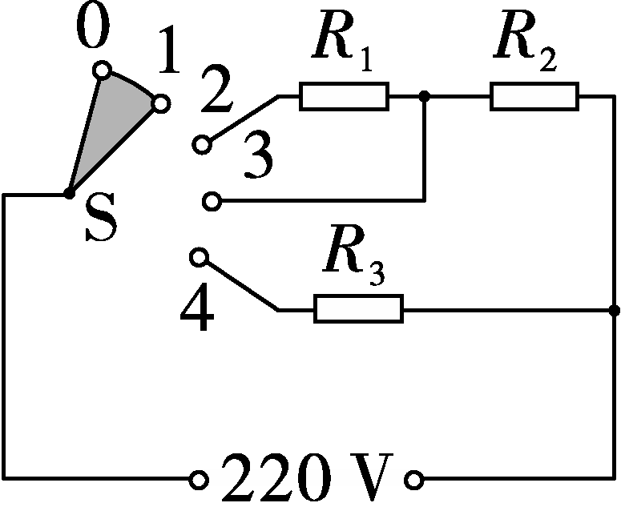
9. (结合铭牌类)(2021苏州)小明为宠物保温箱设计了一个电加热器，其内部电路如图所示，R₁、R₂、R₃为加热电阻，R₃的阻值为440 Ω.S为旋转型开关，通过旋转开关S，可实现从低温到中温、高温的转换，保温箱及加热器的部分参数如表所示，求：
 | 物理量 | 参数
加热器 | 中温挡功率 | 110 W
 | 低温挡功率 | 44 W
保温箱 | 空气质量m | 1.5 kg
 | 空气比热容c | 0.8×10³J/(kg·℃ )

Slide 67
(1)保温箱内空气温度从10 ℃升高到32 ℃需要吸收的热量；
解：(1)保温箱内空气温度从10 ℃升高到32 ℃需要吸收的热量 Q＝cmΔt＝0.8×10³ J/(kg·℃)×1.5 kg×(32 ℃－10 ℃)
＝2.64×10⁴ J

Slide 68
(2)电加热器电路中R₂的阻值；
(2)当旋转开关S接触点1、2时，R₁、R₂串联，电加热器为低温挡 当旋转开关S接触点2、3时，R₁被短路，电路为R₂的简单电路，电加热器为中温挡 当旋转开关S接触点3、4时，R₂、R₃并联，
电加热器为高温挡 电加热器电路中R₂的阻值R₂＝ ＝440 Ω

Slide 69
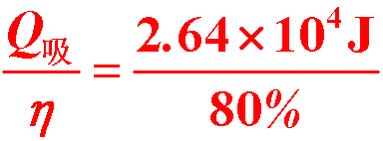
(3)若在加热挡时加热效率为80%，要完成(1)中的升温要求，至少需要的加热时间．
(3)R₃的功率P₃＝ ＝110 W 高温挡的功率P_{高}＝P₂＋P₃＝P_{中}＋P₃＝110 W＋110 W＝220 W 根据η＝ 得消耗的电能W＝ ＝3.3×10⁴ J
根据P＝ 得加热时间t＝ ＝150 s

Slide 70
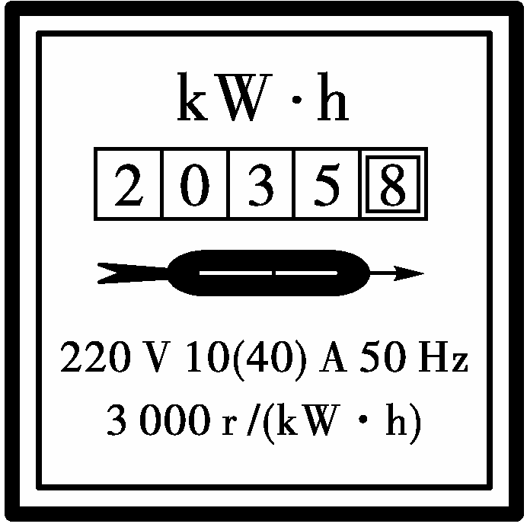
10. (结合电能表)(2022娄底)小明的妈妈为奶奶买了一个电热足浴盆．其加热系统中加热电阻额定电压为220 V，额定功率为1 210 W，求： (1)加热系统中加热电阻的阻值；
解：(1)根据P＝UI＝ 可知加热电阻的阻值
R＝ ＝40 Ω

Slide 71
(2)小明帮奶奶泡脚时，向足浴盆中加入5 kg初温为20 ℃的水，加热系统将水加热到40 ℃，求加热过程中水吸收的热量；
[c_{水}＝4.2×10³ J/(kg·℃)]
(2)水吸收的热量
Q_{吸}＝c_{水}m(t－t₀)＝4.2×10³ J/(kg·℃)×5 kg×(40 ℃－20 ℃)
＝4.2×10⁵ J

Slide 72
(3)足浴盆开启加热状态后，关闭其他用电器，如图所示的电能表铝盘在3 min内转了150圈，求足浴盆的实际功率．
(3)足浴盆3 min消耗的电能W＝ ＝0.05 kW·h
足浴盆的实际功率P_{实}＝ ＝1 kW

Slide 73
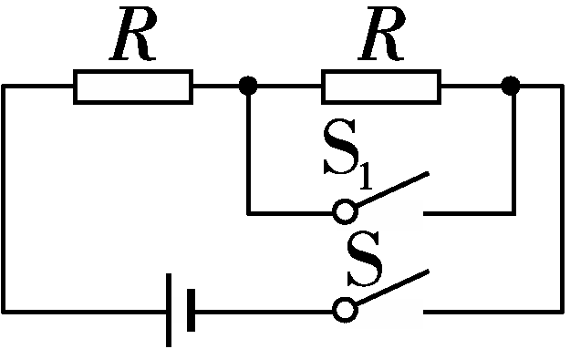
11. (电路模型建构)(2022山西)善于动手动脑的小明研究了汽车座椅加热原理后，计划自制具有加热和保温两挡功能且方便携带的加热坐垫送给爷爷．他在网上购买了电压为5 V的电源，两个阻值为2.5 Ω的加热电阻片，若干导线和开关．
(1)请你帮助小明设计电路，并画在虚线框内；
解法一：
(1)

Slide 74
(2)求自制加热坐垫的加热和保温功率．
(2)当开关S、S₁都闭合，电路中只有一个电阻R工作，处于加热挡
由I＝ 、P＝UI得，加热坐垫的加热功率
P_{加}＝ ＝10 W
当开关S闭合、S₁断开，电路中两个电阻R串联工作，处于保温
挡，加热坐垫的保温功率 P_{保}＝ ＝5 W

Slide 75
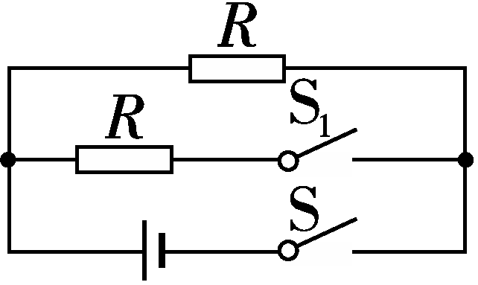
解法二：
(1)

Slide 76
(2)当开关S闭合、S₁断开，电路中只有一个电阻R工作，处于保温挡 由I＝ 、P＝UI得，
加热坐垫的保温功率P_{保}＝ ＝10 W
当开关S、S₁都闭合，电路中两个电阻R并联工作，处于加热挡，
加热坐垫的加热功率
P_{加}＝P₁＋P₂＝ ＝2P_{保}＝2×10 W＝20 W

